Slide 1

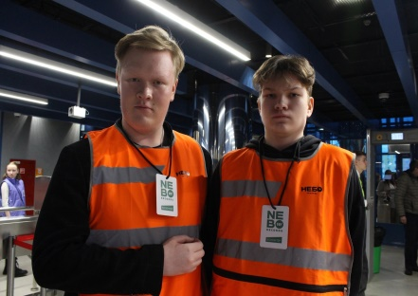
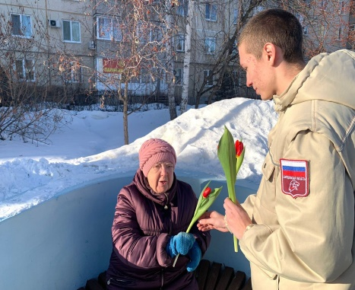
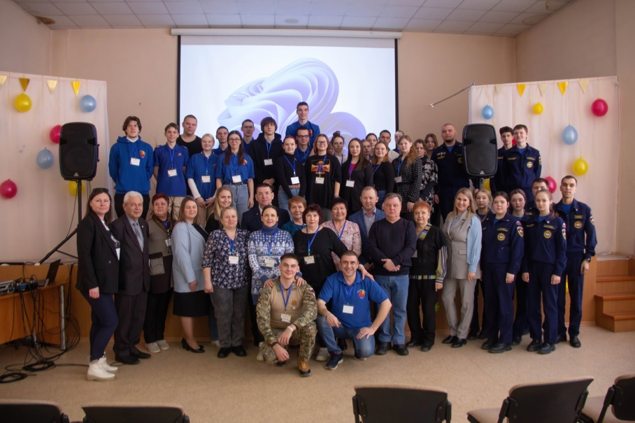
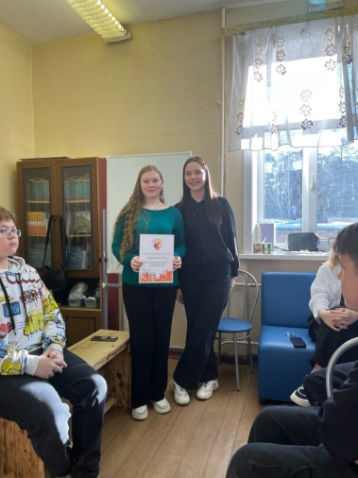
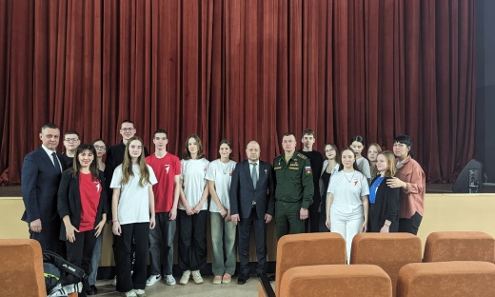
«Тот , кто ничего не делает для других, не делает для себя»
Гёте

Slide 2

Волонтерская деятельность на базе
МКУ «Управление образования городского округа Заречный»
Координационный штаб детских волонтёрских отрядов городского округа Заречный.
В штабе числится 69 волонтеров; создано 20 добрых дел; 1278,5 часов.
Реализуются мероприятия для детей и молодежи городского округа Заречный: экологической, патриотической, спортивной, событийной направленности.
Основные мероприятия:
Помощь ветеранам
Благоустройство памятных мест, аллей славы
Акция «Письмо солдату»
Акция «Блокадный Ленинград»
Зооволонтерство
Акция «Свеча памяти»
Акция «Мамино тепло» и многие другие.
Штаб базируется в здании Управления образования, ул. Свердлова 6, каб. 1
Координирует деятельность председатель местного отделения «Движения первых», специалист по работе с молодежью - Потапова Маргарита Андреевна

Slide 3
Цель: вовлечение детей, подростков ,молодежи и жителей г.Заречного в волонтерское движение с целью пропаганды духовных и патриотических ценностей, профилактики асоциального поведения, формирования культуры.
Задачи:
Развитие высоких нравственных качеств путём пропаганды идей добровольного труда на благо общества.
Создание оптимальных условий для распространения волонтерского движения и активизации участия школьников и молодежи в социально-значимых акциях, проектах.
Апробация новых форм организации занятости детей во внеурочное время: социальных проектов, социальных программ, мероприятий, акций и участие в них.
Профилактика вредных привычек, ПАВ.
Развитие позитивной мотивации учащихся к ведению ЗОЖ, повышение уровня культуры здоровья всех участников образовательного процесса.
Подготовка лидеров-волонтеров для работы в среде сверстников.
Формирование социальных навыков через обучение и практическую работу. Получение необходимого опыта и навыков для реализации собственных идей и проектов Вовлечение новых добровольцев в ряды волонтёрского движения.
Взаимодействие и сотрудничество с социальными партнерами, добровольческими организациями.
Оказание помощи посредством волонтерской деятельности подросткам в профессиональной ориентации.

Slide 4
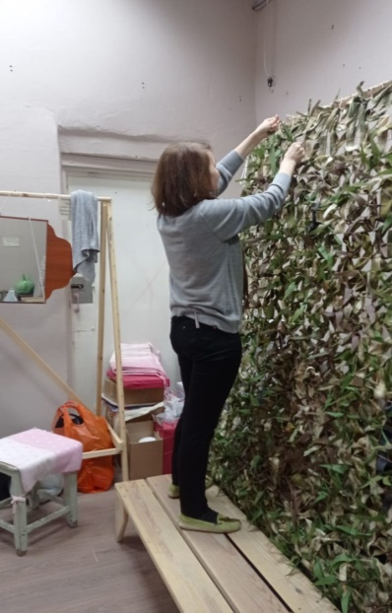
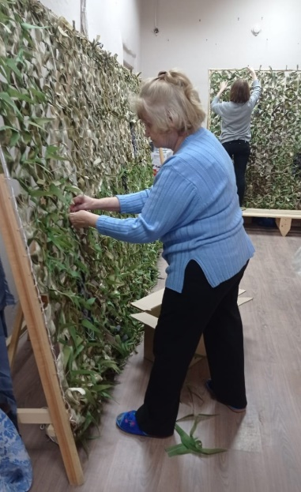
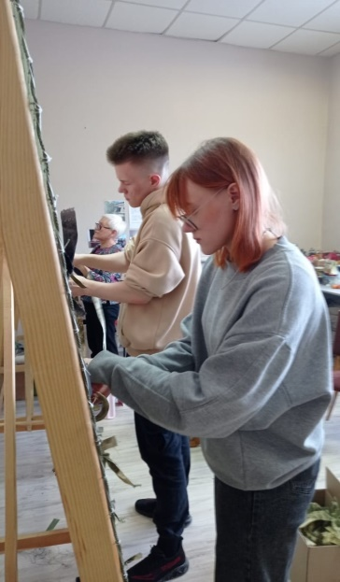
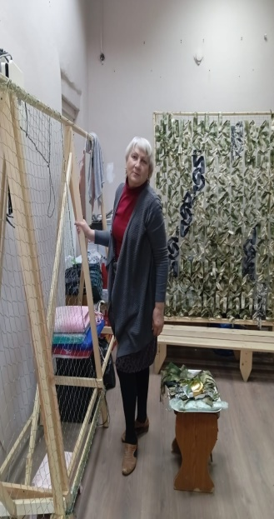
Добрые сети
Инициативная группа волонтеров г. Заречного, Свердловской области, приглашает всех жителей города поддержать наших бойцов и оказать помощь в плетении маскировочных сетей. Сети очень востребованы для маскировки бойцов, вооружения, военной техники и других важных объектов.
Хорошая маскировка существенно уменьшает потери на передовой, защищая бойцов от дронов.
Добрые сети (vk.com)

Slide 5
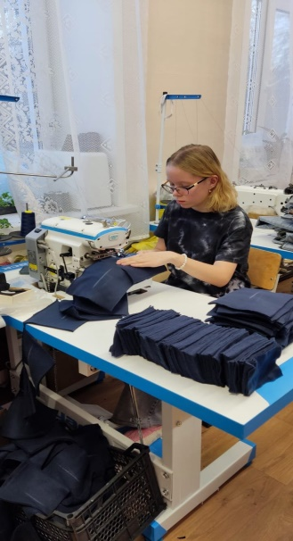
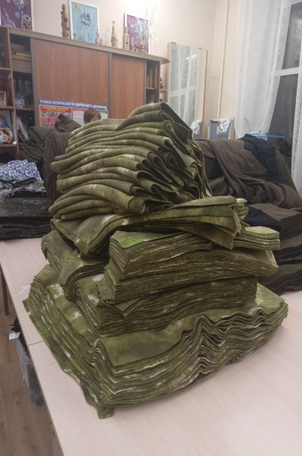
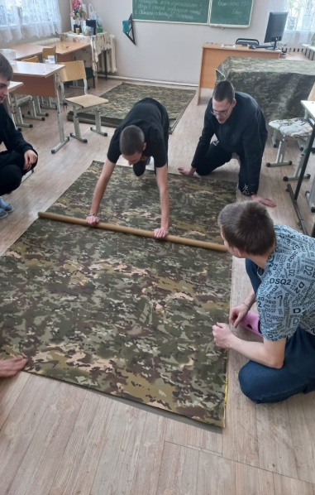
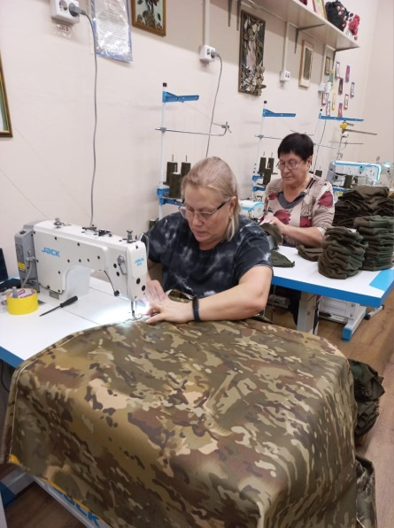
Мамино тепло
Добровольческое объединение «Мамино тепло»
«МАМИНО ТЕПЛО» в Заречном – «швейбат» и «спИцназ» в швейном цехе школы №4 трудятся не покладая рук.
Волонтёры-мастерицы, обучающиеся школ, готовят к отправке в зону проведения СВО партии , одну за другой, гуманитарного груза.
Носилки; толстовки, манжеты к ним; валики- подушки, которые набивали ученики школы. помочь деньгами на покупку расходных материалов. Пригодится любая помощь : можно вязать носки, кроить или шить.
Диана Поморцева (vk.com)

Slide 6

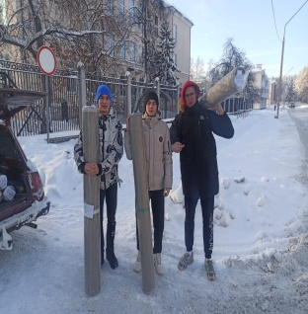
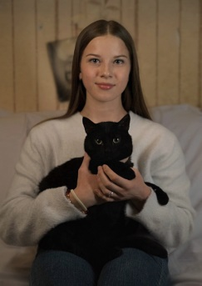
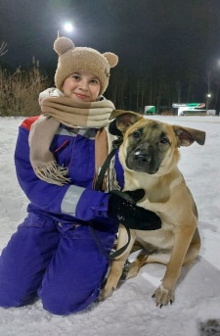
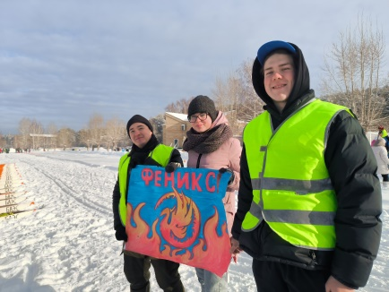
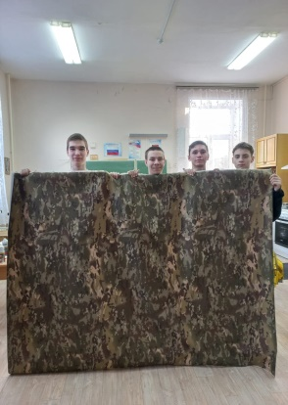
Волонтерский отряд
«Феникс»
Волонтёрский отряд «Феникс» (vk.com) УрТК видит своё призвание в ежедневной помощи городу и людям
Три года назад их было всего пятеро. Сегодня – в десять раз больше. И все они ежедневно там, где требуется помощь, где нужны крепкие руки и отзывчивые сердца. Волонтёрский отряд «Феникс» Уральского технологического колледжа сегодня в Заречном знают многие. Ребята-студенты, объединённые общим стремлением быть нужными городу, построили свою жизнь как один большой общественно полезный трудовой десант. Руководит отрядом педагог УрТК, мастер производственного обучения, член городской Общественной палаты Николай Гуральский. Хотя «руководит» – это не о нём: он – вместе со всеми, и на субботниках, и на флэшмобах, и в одной машине, которая за считанные минуты приезжает на зов о помощи.

Slide 7

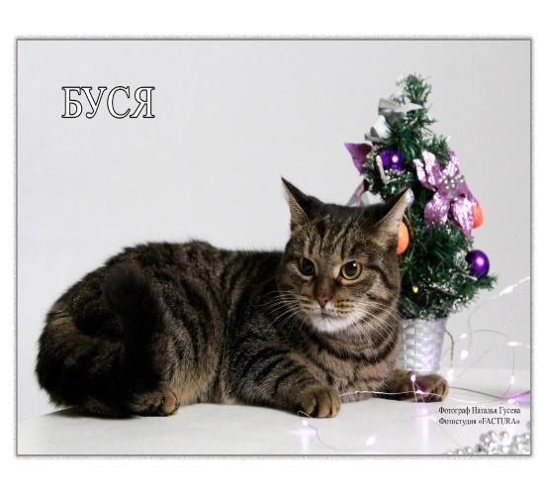
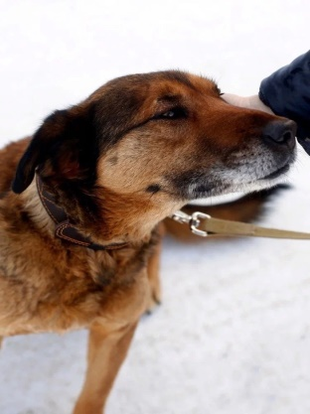
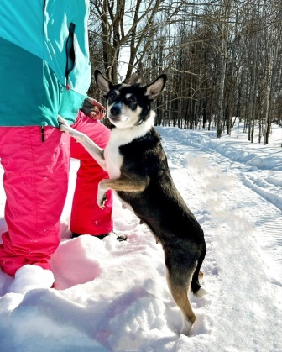
Помощь бездомным животным поиск новых хозяев
Волонтеры занимаются пиаром и передержкой бездомных животных в городе Заречный, которые по какой-то причине оказались на улице. Эту деятельность курируют надежные и отзывчивые волонтеры.
Пишут посты и истории о найденных собак и кошек. Призывают беречь и ценить братьев наших меньших.
Максимальные репосты дают больше шансов обрести животным ДОМ и быть найденными. Помощь бездобным животным.

